Slide 1
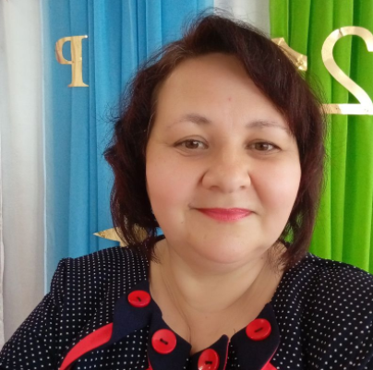
Розвиток творчих здібностей дітей засобами музики
З досвіду роботи
музичного керівника
Поздимирської гімназії
Циганкової Оксани Романівни

Slide 2

ВІЗИТНА КАРТКА
Дата народження: 22 червня 1969р.
Освіта: середня-спеціальна, вища.
Закінчила: у 1989році Дзержинське Державне музичне училище, у 2005році Горлівський державний педагогічний інститут іноземних мов.
Категорія перша.
Стаж роботи: 34 роки.
Місце роботи: ЗДО (ясла садок)№15 «Золота рибка» Торецької міської військово-цивільної адміністрації М. Торецьк, Бахмутського району, Донецької області; Волсвинський дитячий садок; Поздимирcька гімназія.
Професія: музичний керівник.

Slide 3

Музично – естетичне виховання має універсальний характер і тому ефективно використовується в роботі з дітьми різного віку та рівню розвитку.

Slide 4
Завдання:
- виховання у дошкільників позитивного ставлення до музичного мистецтва;
- організація музичного виховання дітей дошкільного віку на матеріалі музичної творчості;
- ознайомлення дошкільнят з музичною творчістю України, сприяння вивченню рідної мови, культури та звичаїв народу;
- розвиток музичних здібностей, умінь музичної інтерпретації, емоційної, інтелектуальної сфер особистості;
- набуття досвіду творчої співпраці з дітьми і дорослими в музично-театралізованих розвагах та святах.

Slide 5

Методи та прийоми:
- Словесні:
ПОВІДОМЛЕння про історію виникнення музики, особливості її виконання; пояснення змісту пісень, значення НОВИХ МУЗИЧНИХ термінів; бесіди з дітьми, спрямовані на формування інтересу до музики.

Slide 6

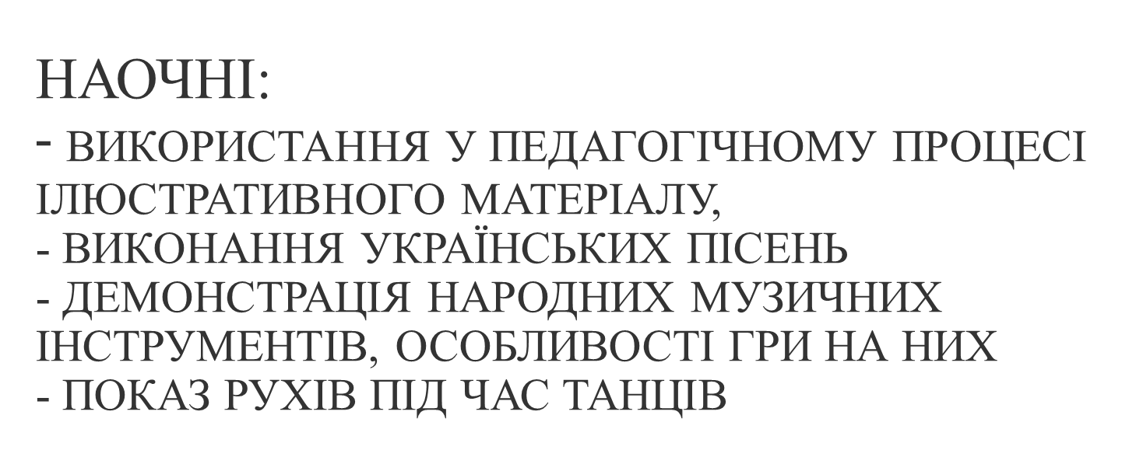

Slide 7
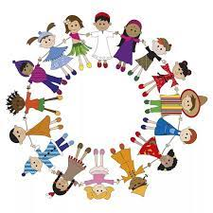
Практичні:
- вокальні і танцювальні вправи
- ігри
- традиційні українські свята та розваги

Slide 8
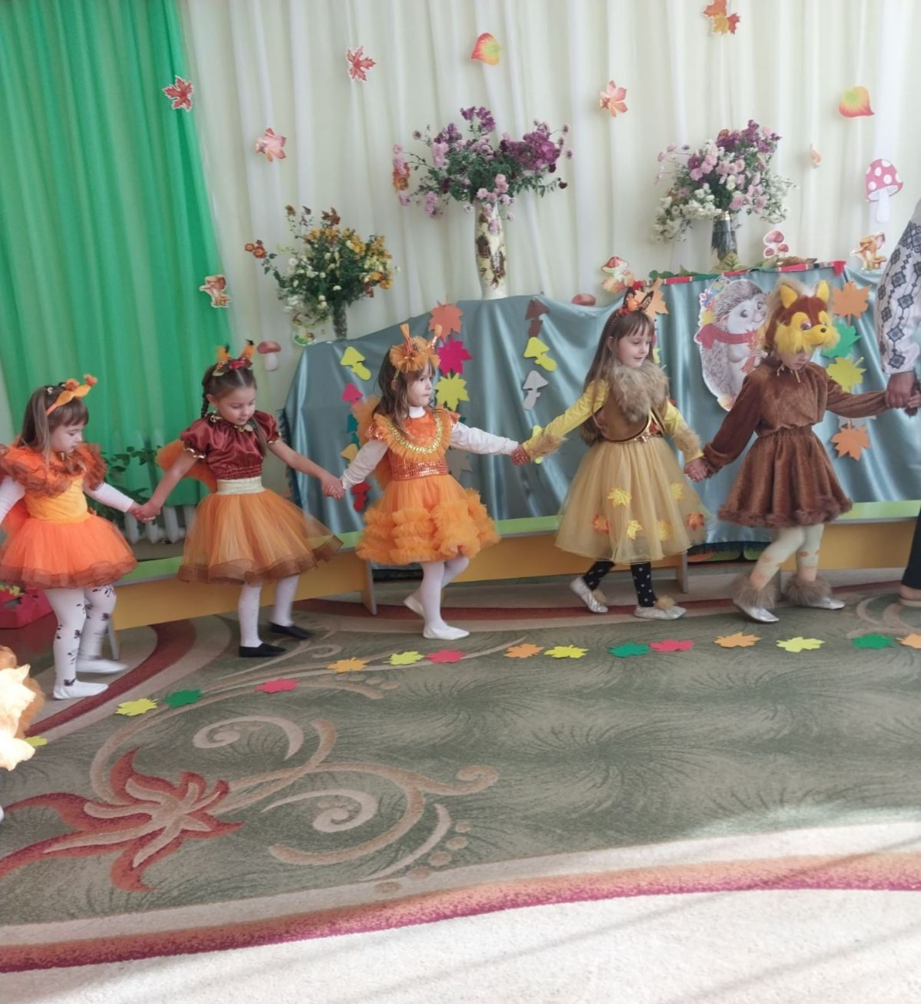
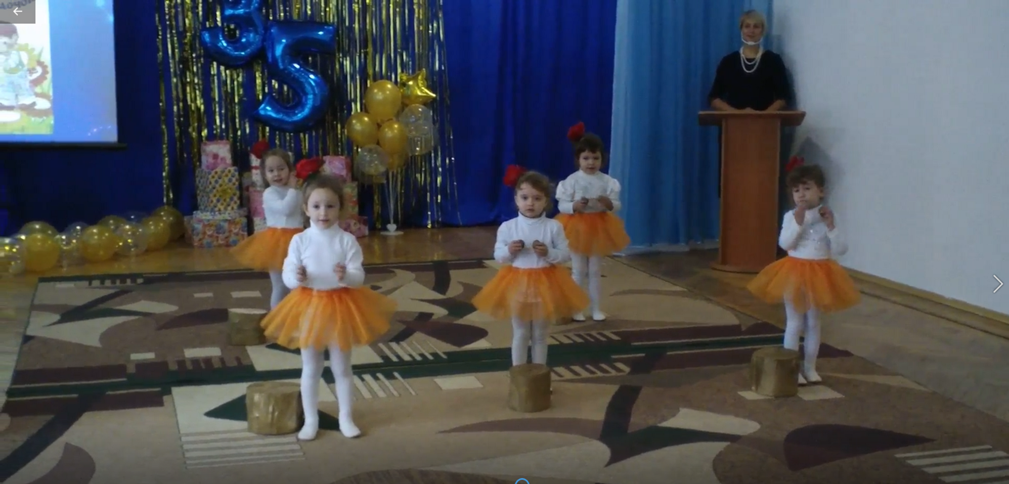
Жанри дитячої музики:
пісні, дражнилки, лічилки, небилиці, заклички, жартівливі пісні, а також прозові приповідки, скоромовки, загадки, казки, танці, марш.

Slide 9
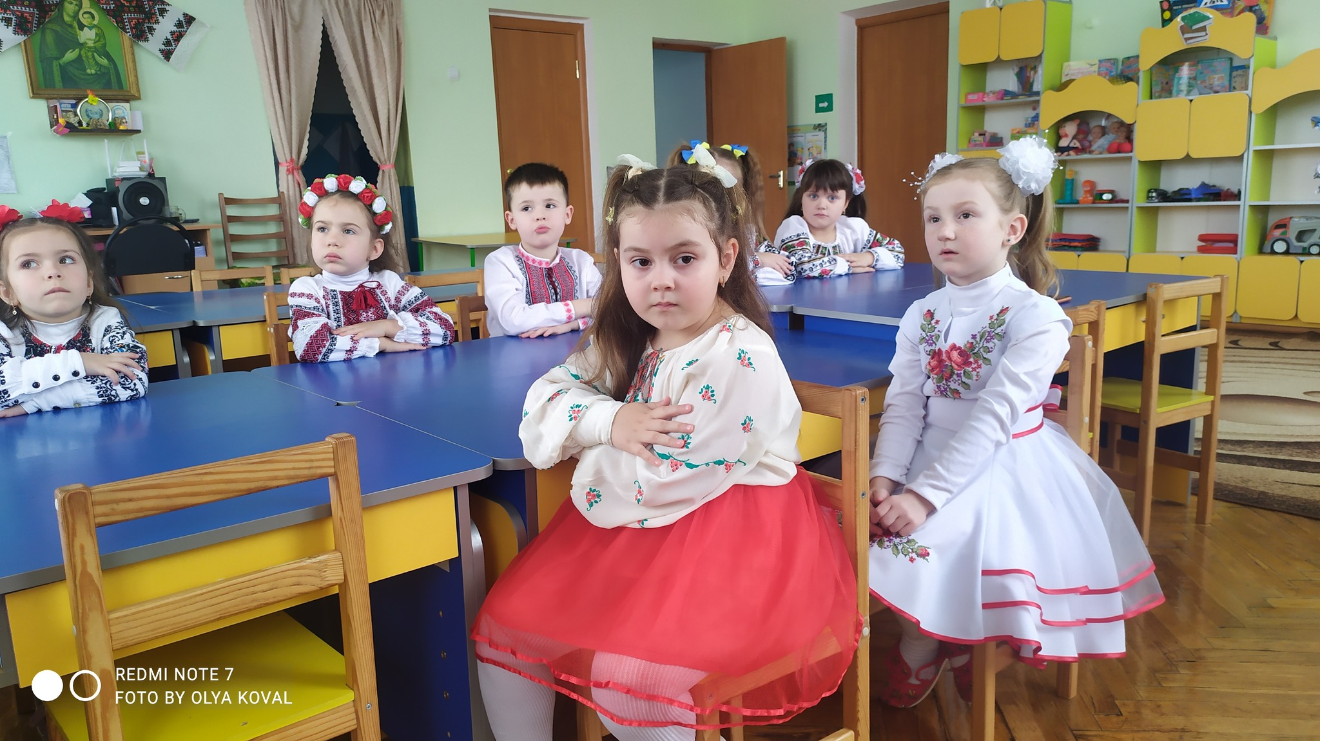
Найважливішими жанрами дитячого
музикування є : колискова - активно
діючий засіб виховання художнього смаку дитини

Slide 10
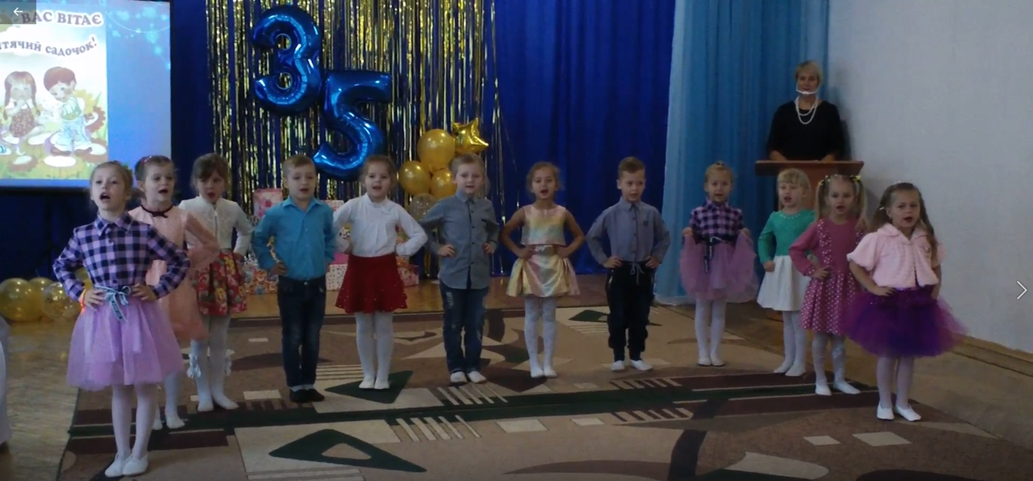
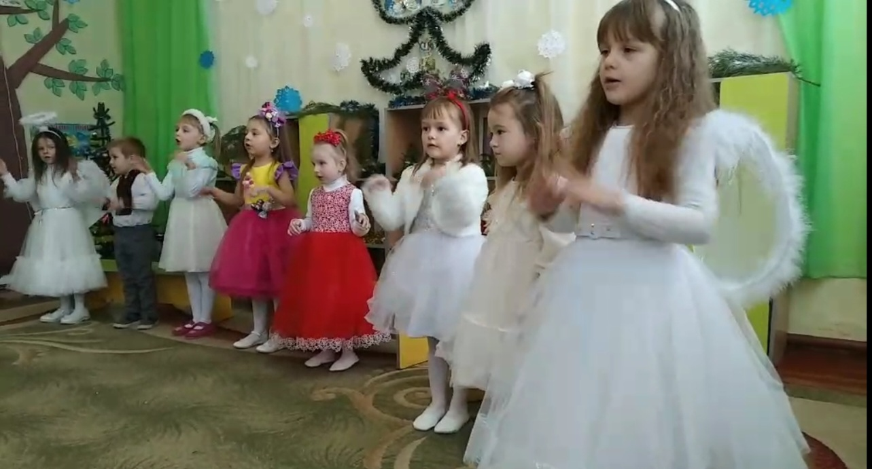
Українська пісня, за допомогою якої в дітей виховується любов до своєї Батьківщини, народу, мови, формуються основні музичні вміння

Slide 11
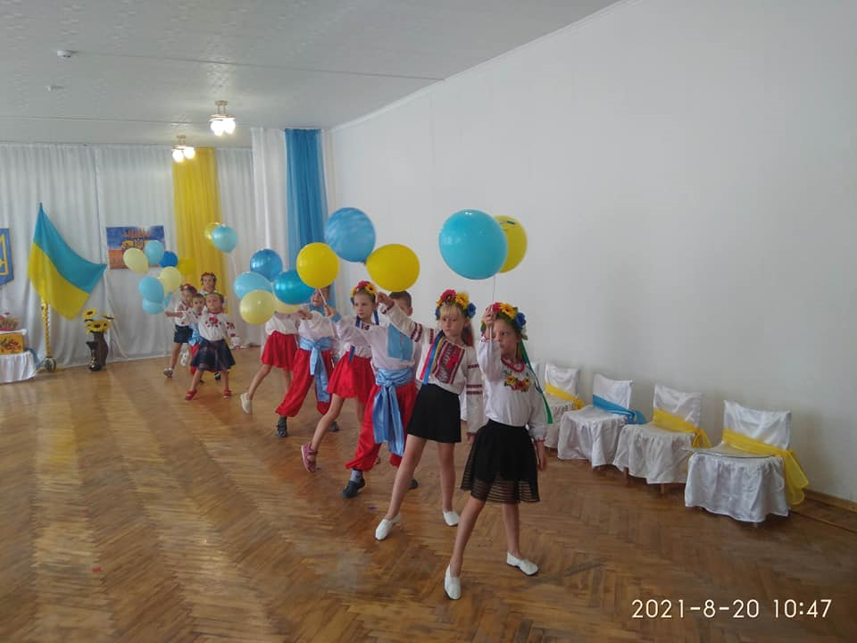
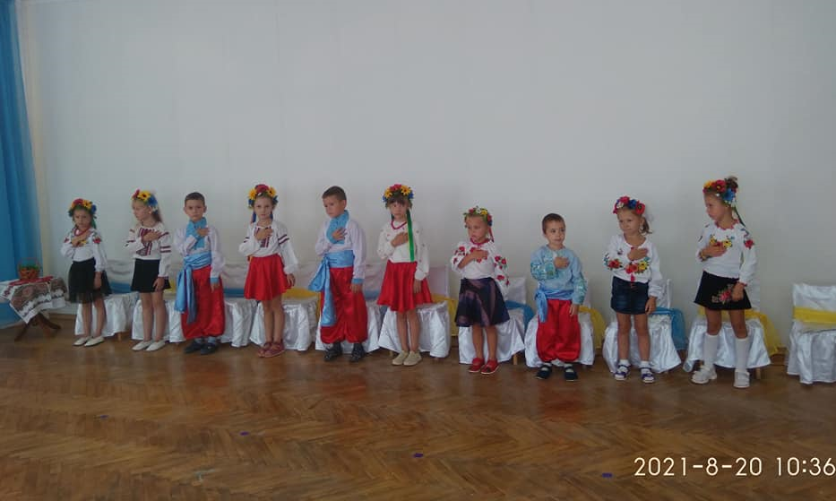
Дитячі танці з елементами народних танцювальних рухів

Slide 12
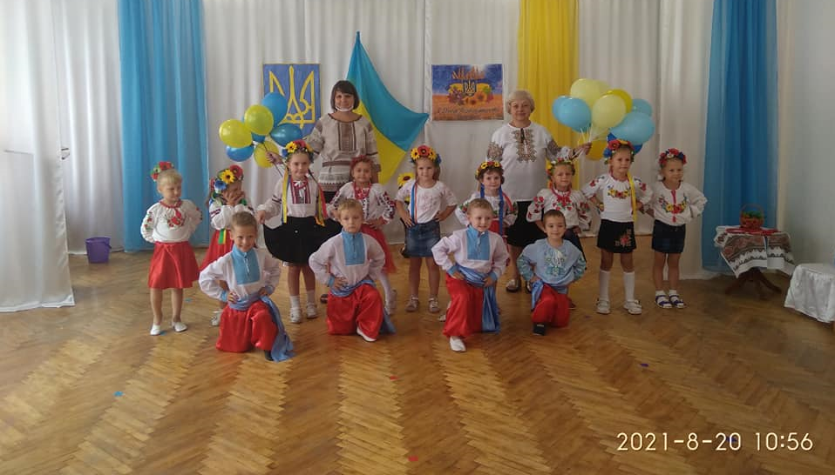
Народні ігри сприяють формуванню музичних здібностей, розвитку мовлення, збагаченню словникового запасу дітей

Slide 13
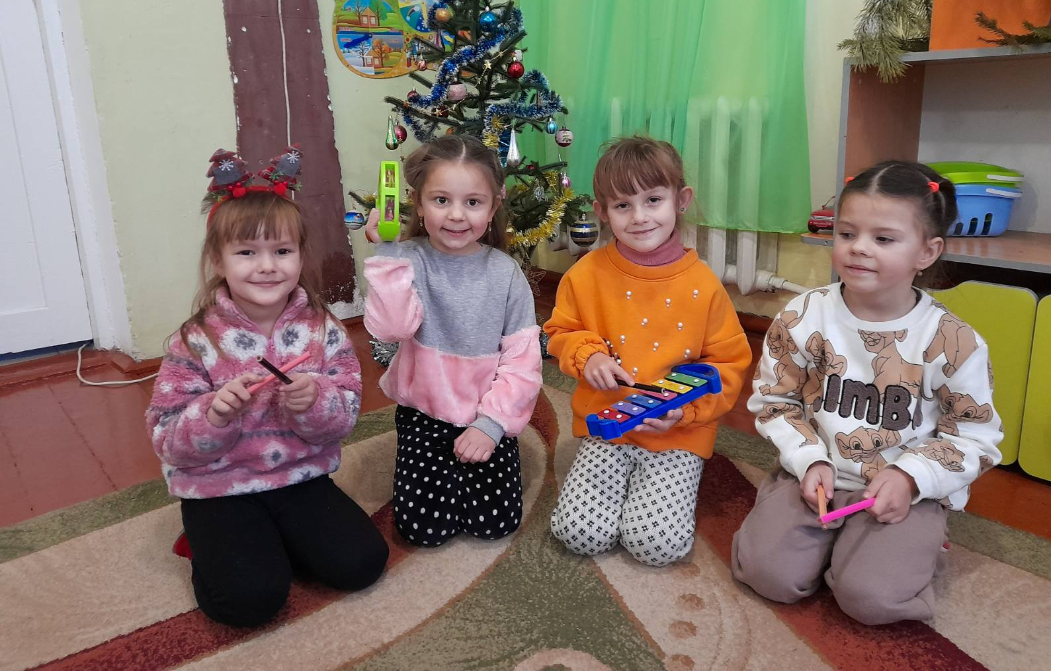
На музичних інструментах грати
разом нам цікаво, розвиваємо увагу

Slide 14
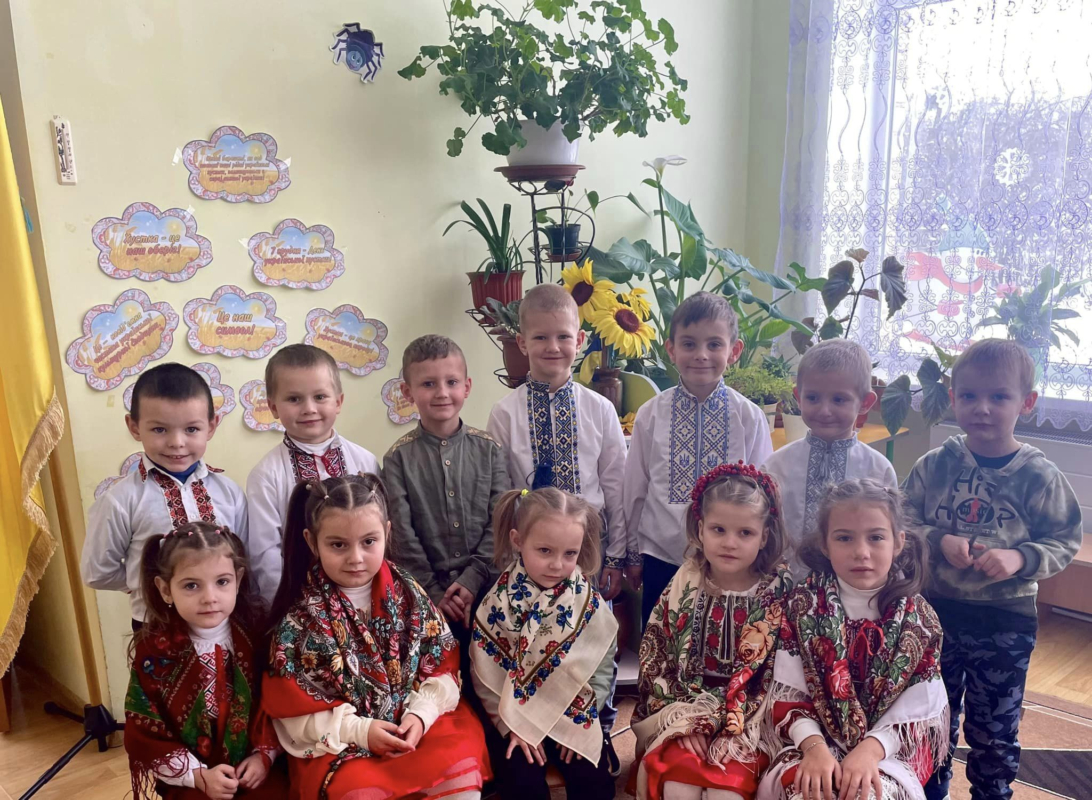
Українська дитяча музика – це найцікавіший,
найдоступніший багатофункціональний матеріал
для виховання дітей дошкільного віку, що дає змогу оптимізувати виховний процес, дисциплінувати , забезпечити системність і послідовність роботи, домогтися високої ефективності освітньо- виховного процесу

Slide 15
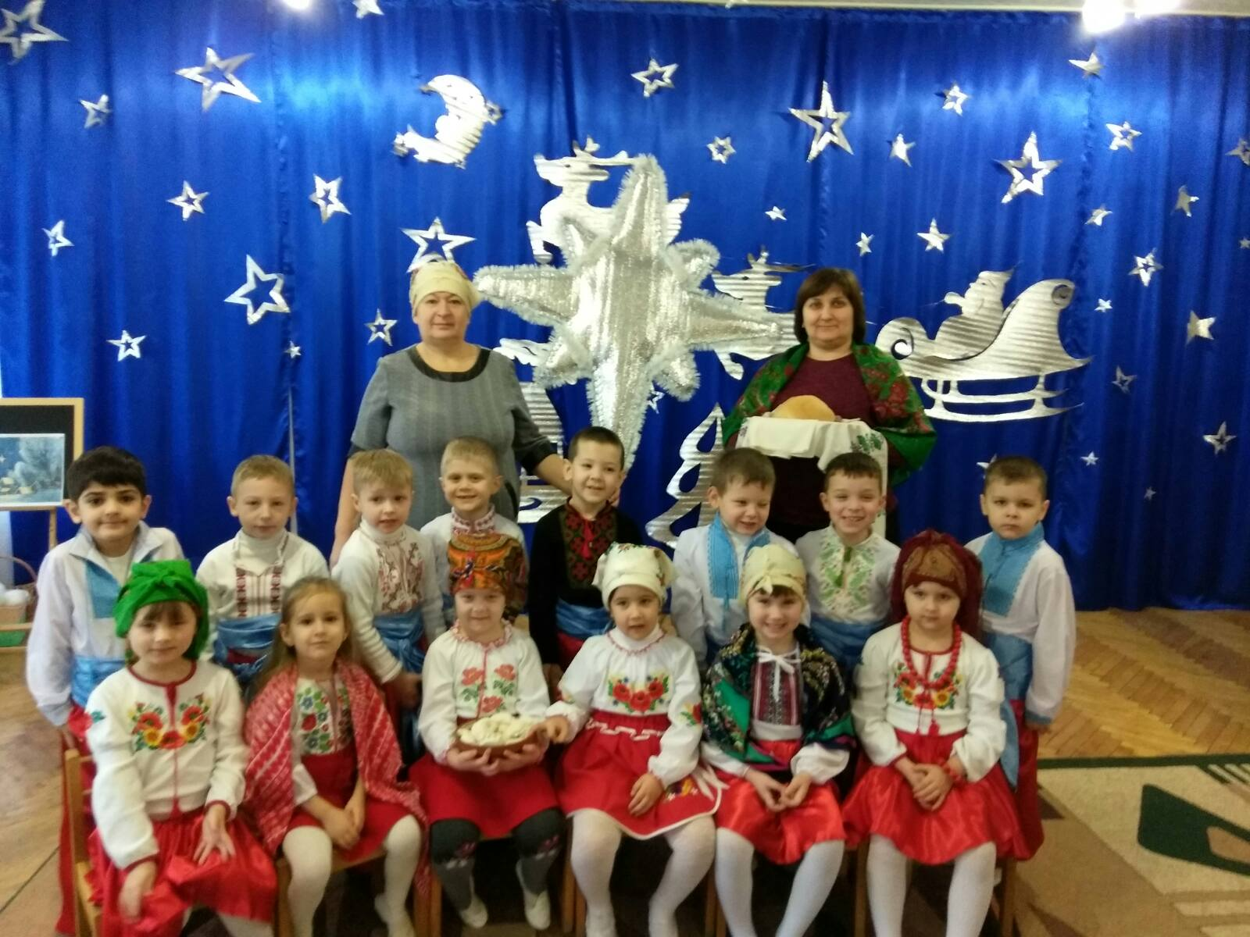
Різдво зустрічаємо,танцюємо та співаємо

Slide 16
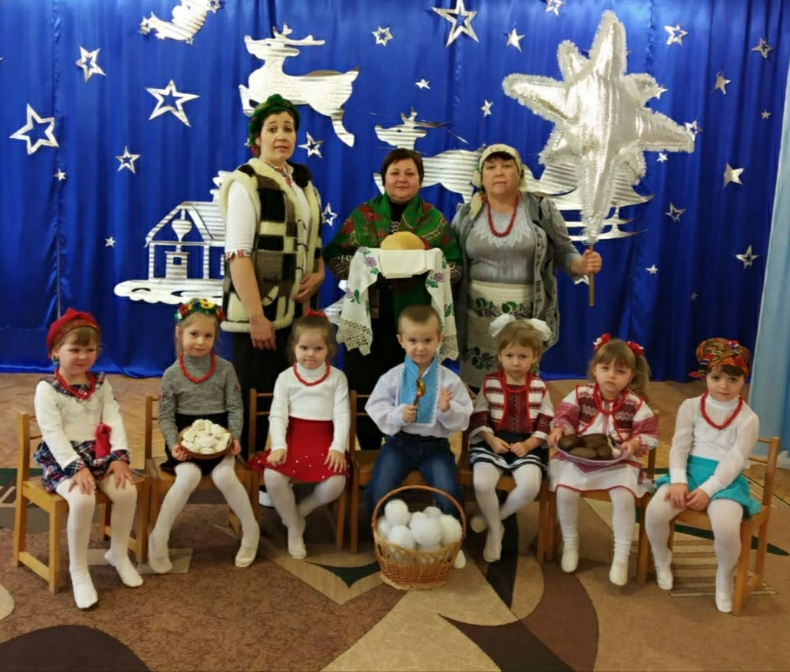

Slide 17
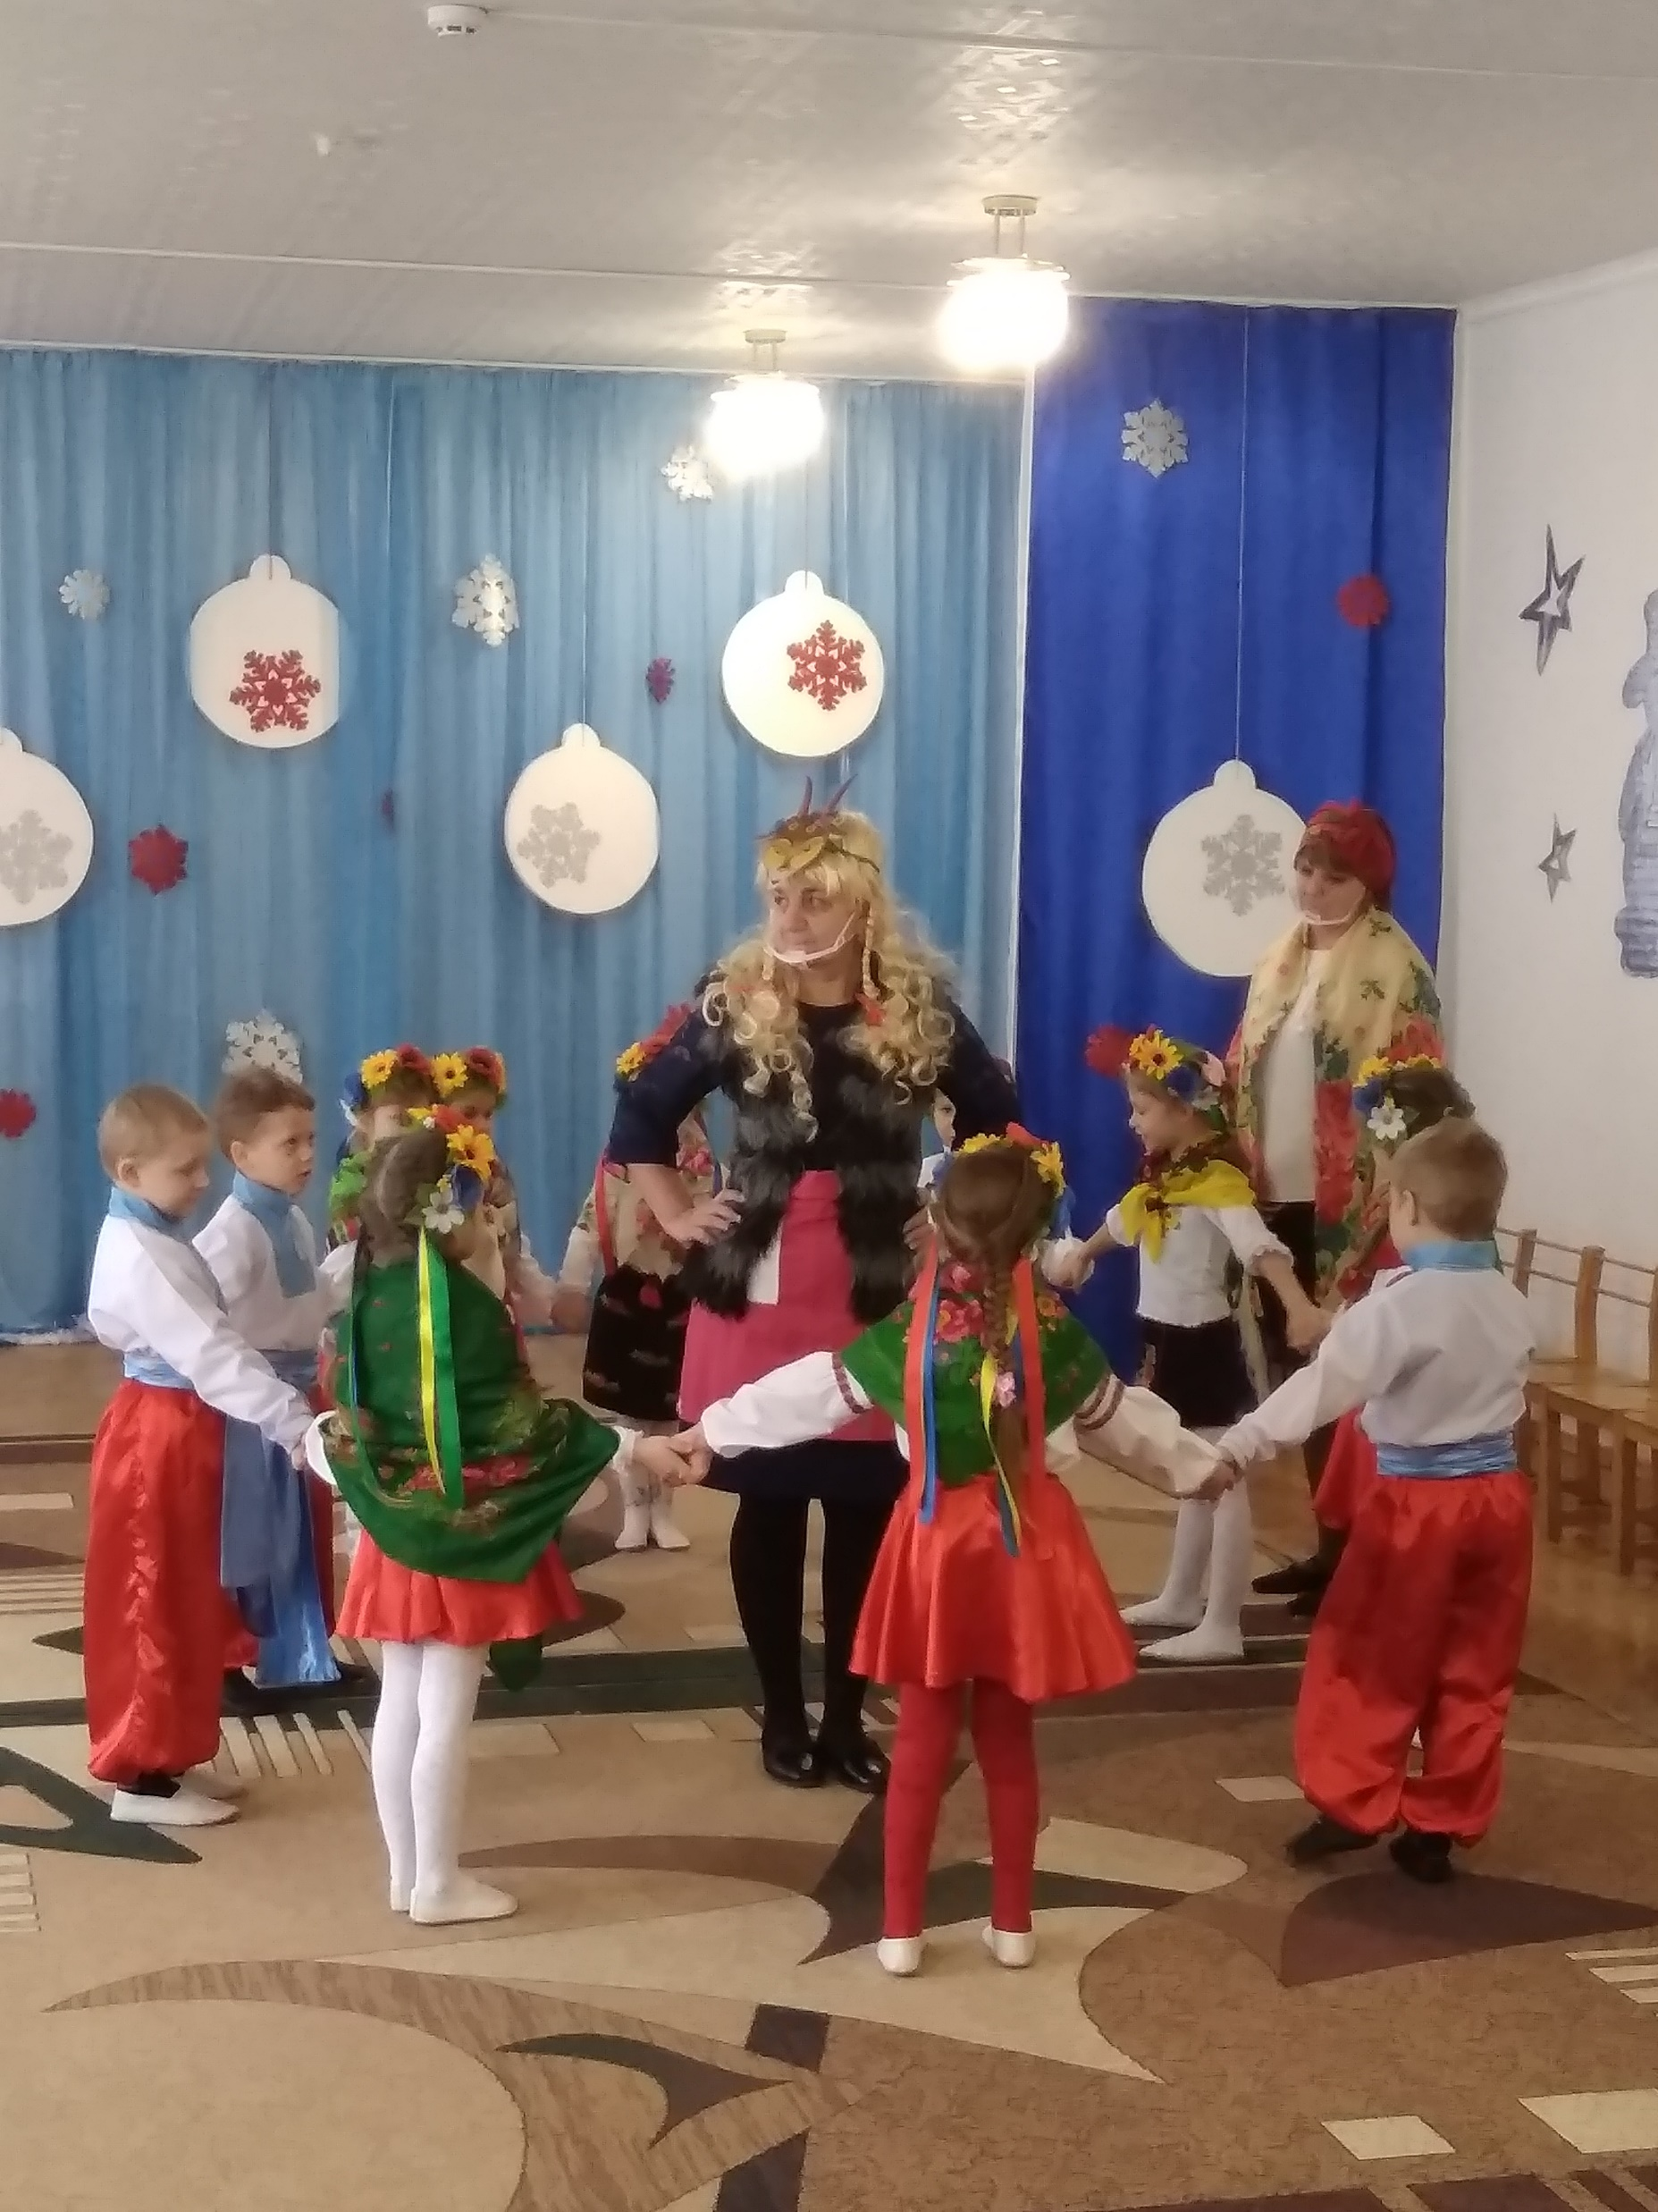

Slide 18
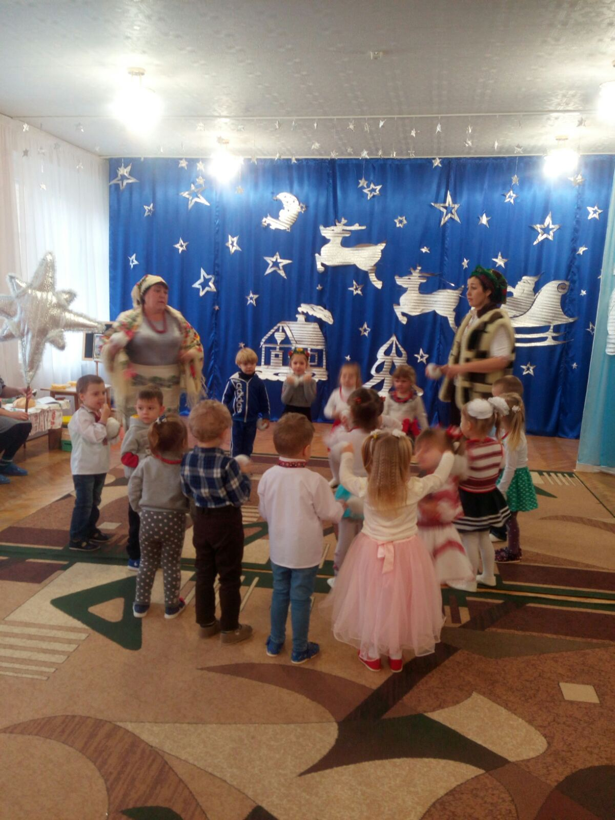

Slide 19
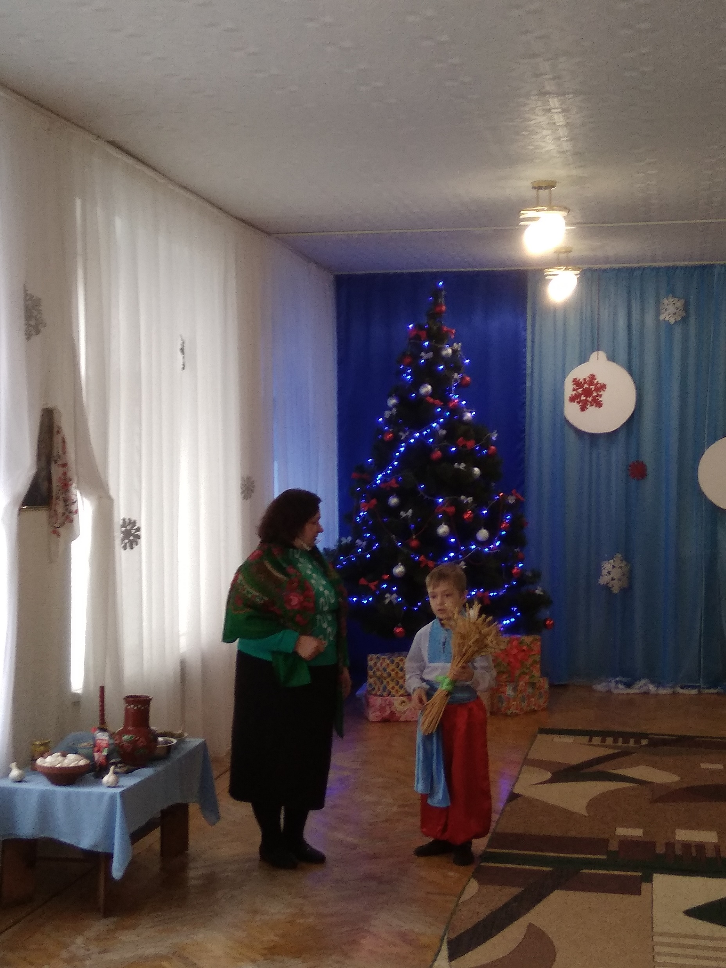

Slide 20
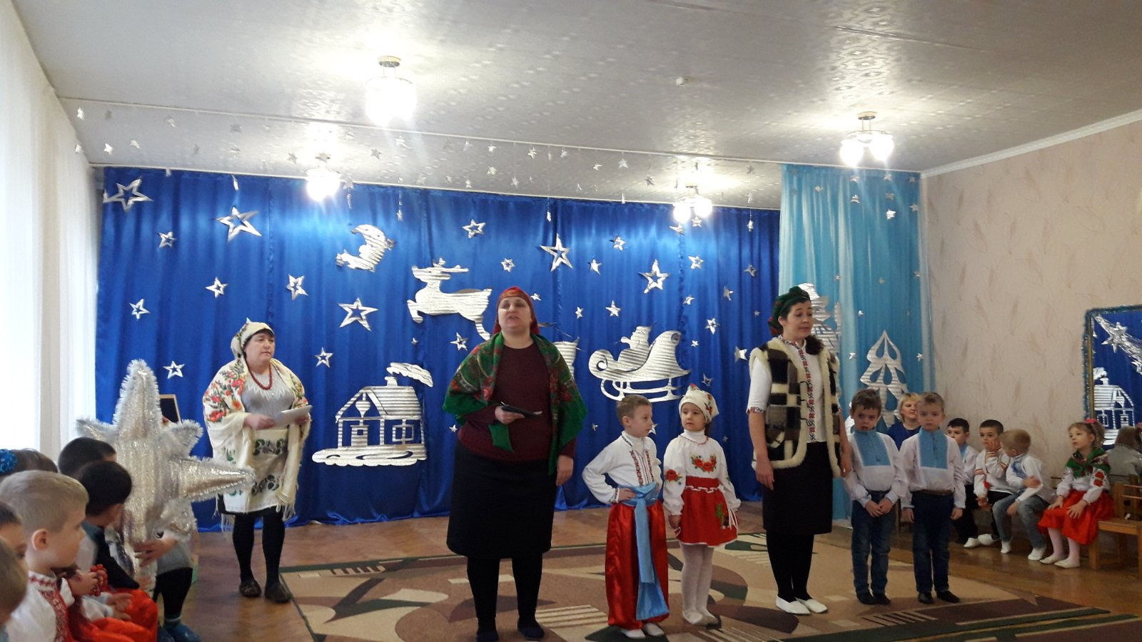

Slide 21
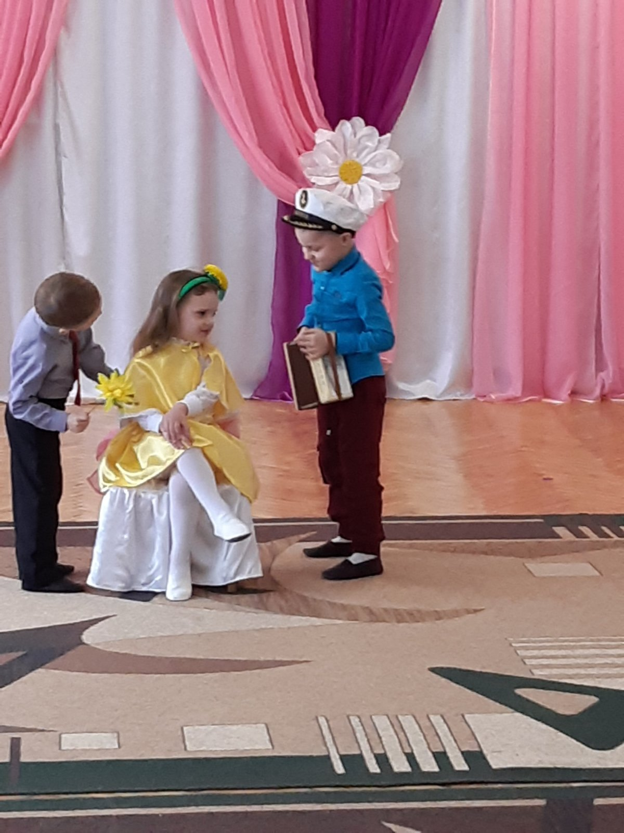
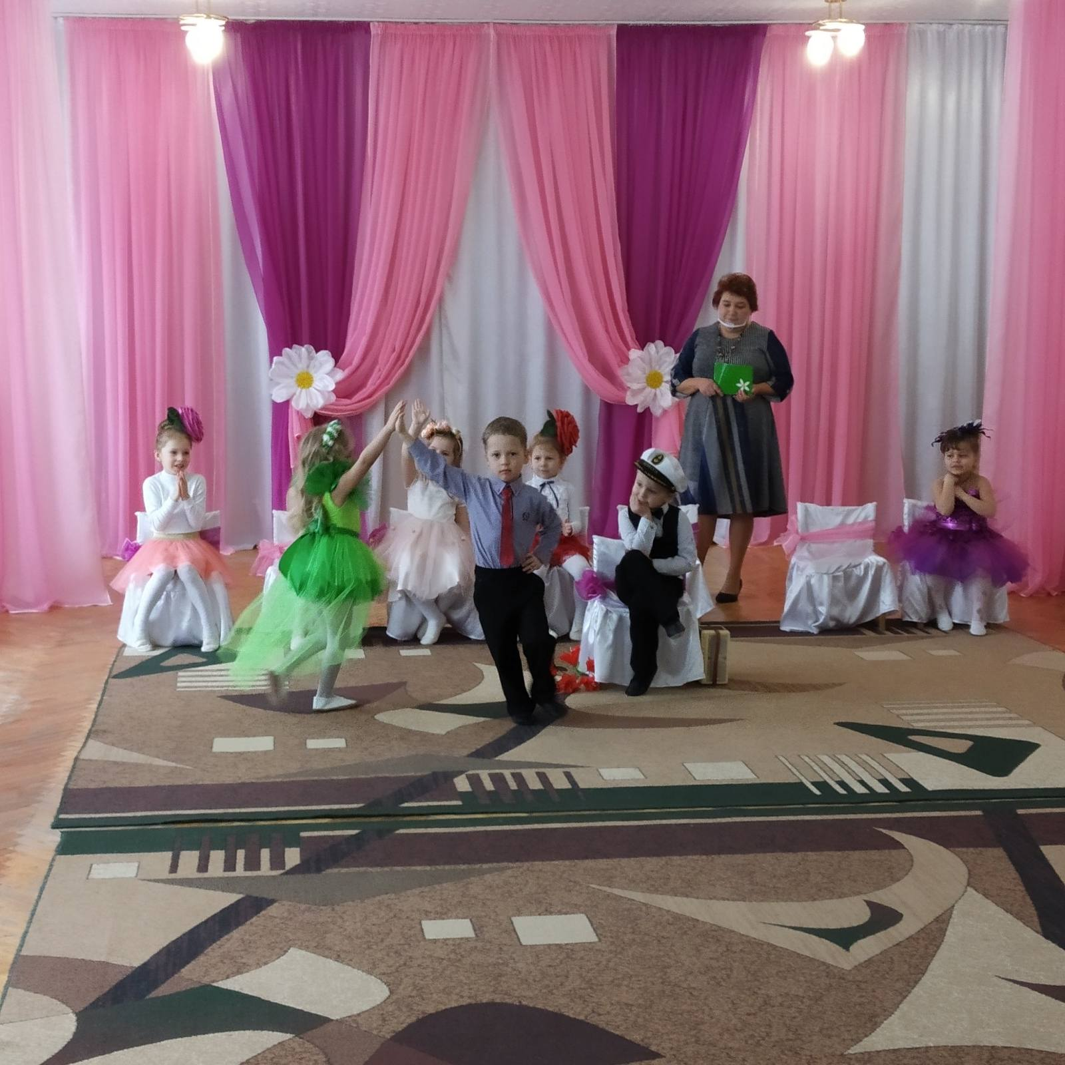

Slide 22
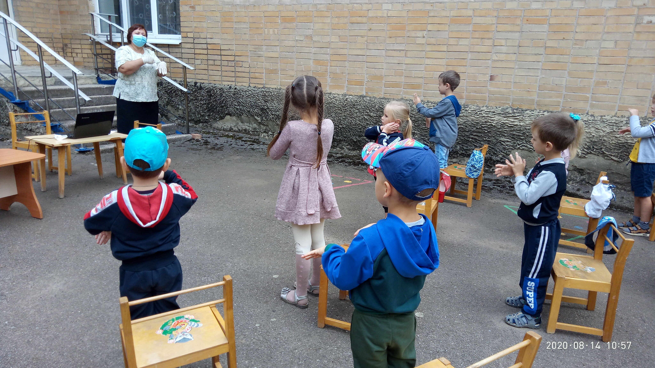

Slide 23
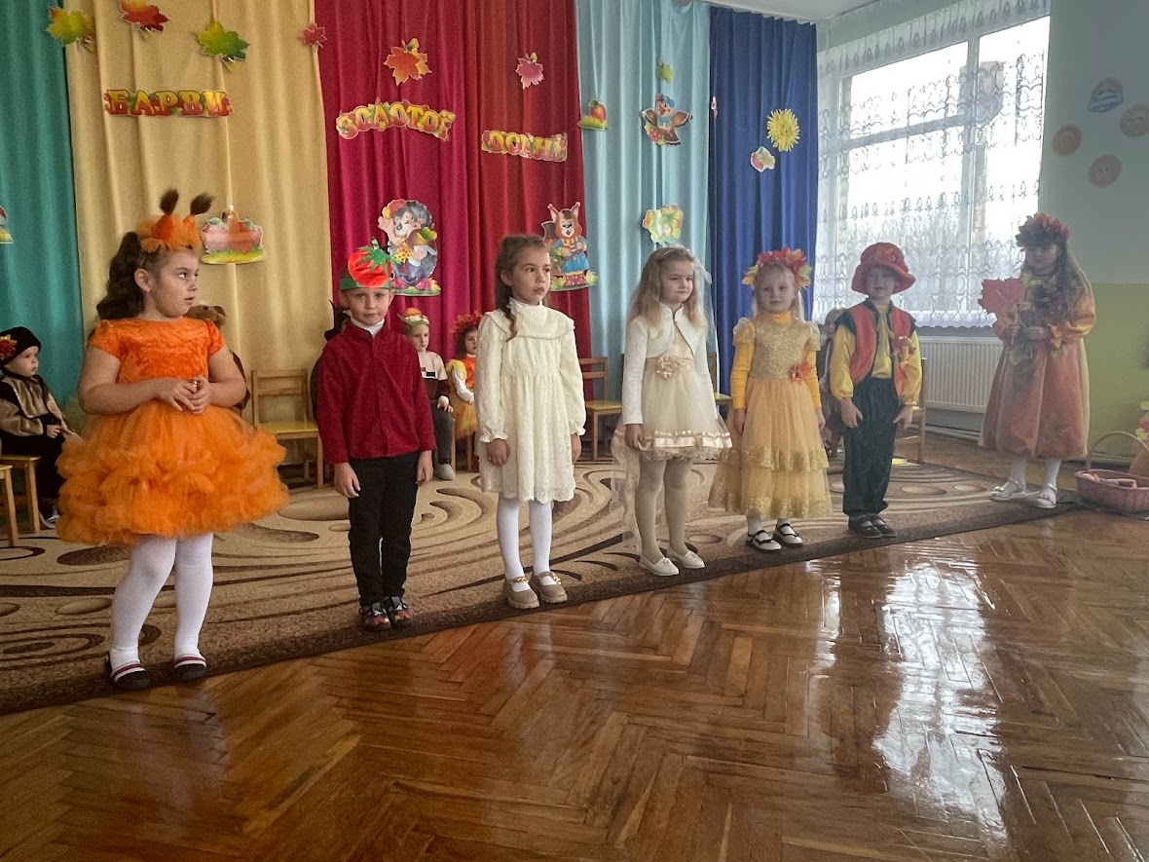

Slide 24
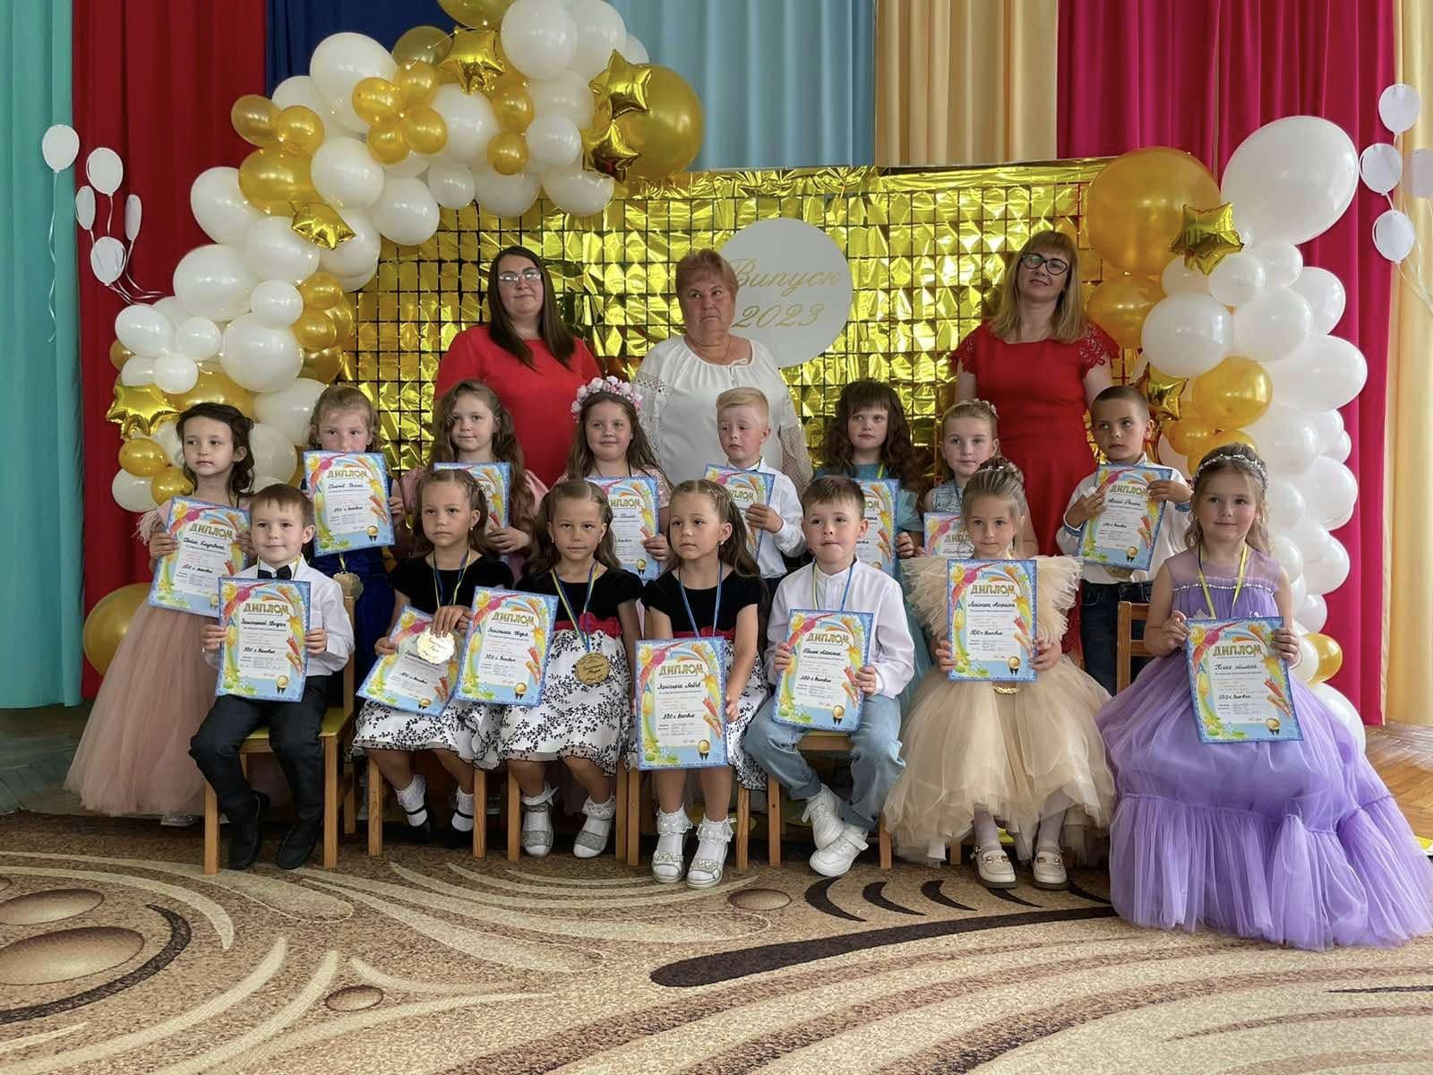

Slide 25
ПОРАДИ:
«Як розвивати творчість дитини»
- Підтримуйте бажання дитини пізнавати навколишній світ.
- Ненав’язливо підтримуйте прагнення до творчості.
- Відповідайте на чисельні дитячі питання.
- Знаходьте слова підтримки щодо творчих пошуків дитини.
- Не оцінюйте дитячу творчість негативно.
- Будьте терплячі щодо «дивних» творчих ідей.

